Slide 1


Эмоциональное выгорание
в кризисный период
Погребняк Наталия Михайловна
медицинский и семейный психолог

Slide 2

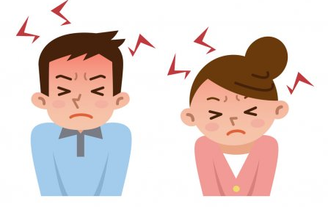
Эмоции в нашей жизни: польза или вред?
Жизнь наполнена разными эмоциями и чувствами.
Психоэмоциональные перегрузки накапливаются в организме, стрессы провоцируют эмоциональные переживания, которые выжимают остатки сил из человека и могут привести к хроническому состоянию стресса.

Slide 3
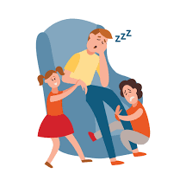

Синдром эмоционального выгорания
состояние физического и эмоционального истощения, возникающее вследствие продолжительного действия стрессоров, связанных с выполняемой человеком деятельностью.

Slide 4
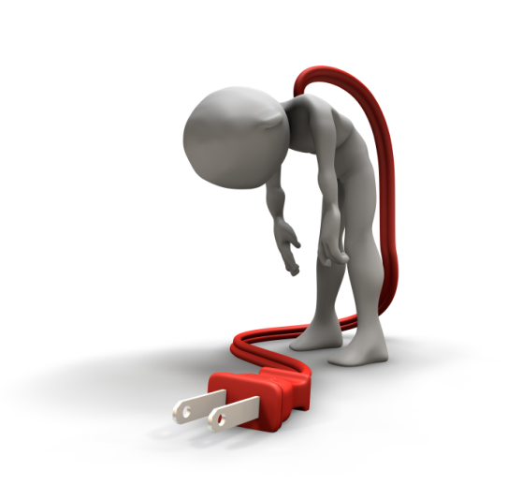
Синдром эмоционального выгорания
Что увеличивает риск «выгореть»?
Деятельность, связанная с ответственностью за судьбу, здоровье и жизнь людей
Ритм работы в строго установленном режиме
Большое количество эмоционально насыщенных актов взаимодействия

Slide 5
Что происходит при «выгорании»?
Утрачивается смысл жизни
Снижается ощущение осмысленности жизни
в настоящем моменте
Происходит обесценивание смысла будущей жизни
Развивается экзистенциальный вакуум
Растет неудовлетворенность качеством жизни
Теряется способность к эффективной самореализации
Человек перестает чувствовать себя счастливым

Slide 6

Причины, ведущие родителей к «выгоранию»:
Высокая «рабочая» нагрузка, многозадачность
Высокая ответственность за выполняемые функции
Однообразие повторяющихся действий
Напряженный ритм
Постоянная эмоциональная насыщенность актов взаимодействия
Необходимость внешне проявлять эмоции, не соответствующие реалиям
Недостаточное поощрение труда (материальное и психологическое)
Частая незаслуженная критика
Неясная постановка задач
Высокая степень неопределенности в оценке выполняемой работы
Чувство недооцененности или ненужности
Родительская беспомощность (социально не одобряется)

Slide 7
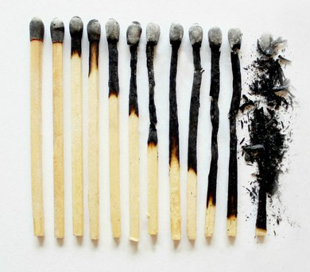
Стадии СЭВ
(по Матиасу Буришу)
Предупреждающая фаза
Сильнейшее разочарование и ощущение пустоты
Эмоциональные реакции
Деструктивное поведение
Психосоматические реакции
Снижение активности

Slide 8
Процесс «выгорания» по этапам
1. Навязчивое желание проявить себя
2. Стремление «работать» все интенсивнее
3. Пренебрежение своими потребностями
4. Вытеснение внутренних конфликтов
5. Ревизия собственных ценностей
6. Отрицание возникающих проблем
7. Избегание, прекращение участия
8. Очевидные изменения поведения
9. Обезличивание, деперсонализация
10. Внутренняя пустота
11. Депрессия
12. Синдром выгорания

Slide 9
Факторы риска возникновения СЭВ
Внешние
Внутренние
Дефицит ресурсов
Отсутствие поддерживающего окружения
Повторяющиеся стрессовые события
Трудная жизненная ситуация
Нереальные ожидания от родительства
Чувство долга
Низкий уровень родительских компетенций
Эмоциональная закрытость
Жёсткое соблюдение ролевых моделей

Slide 10

Идеальный родитель: польза или вред?
Чем тверже родитель убежден в необходимости соответствовать идеальной картинке, тем раньше могут начаться первые симптомы «выгорания».

Slide 11
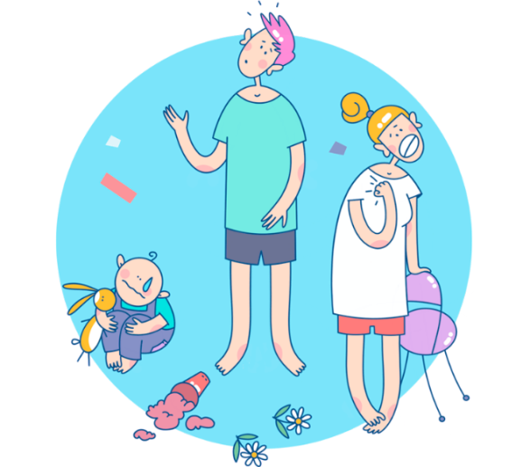
Основные симптомы
СЭВ (в родительстве)
Эмоциональные:
недостаток эмоций
безразличие
ощущение беспомощности и безнадежности
чувство одиночества
агрессивность, раздражительность
усиление тревоги и беспокойства
душевные страдания
Физические:
усталость
физическое истощение
изменение веса
бессонница
плохое общее состояние здоровья
Интеллектуальные:
падение интереса к новым впечатлениям и информации
падение вкуса и интереса к жизни
скука/апатия
Социальные:
низкая социальная активность
падение интереса к досугу и увлечениям
социальные контакты ограничиваются темами родительства
ощущение недостатка поддержки со стороны членов семьи.

Slide 12
Возможно, родитель
«выгорел», если:
ребенок не радует
нет легкости, удовольствия от общения с ребенком
нет идей, как отвлечь капризничающего ребенка
раздражает любое отклонение от плана
появились мысли: «больше не могу», «сил больше нет», «а пропади все пропадом!»
любая задача – новая или требующая включения - вызывает чувство отчаяния
появляются слезы, апатия, состояние, когда руки просто опускаются
ухудшается физическое состояние, все дается с трудом
появились проблемы со сном
появляется «парадоксальная кривая усталости». Все время хочется спать, а когда время спать, то заснуть не удается. Тяжелый сон
начинаются сложности с едой – забывают поесть, тянет на сладкое, жирное

Slide 13
Возможно, родитель
«выгорел», если:
Произошла деформация личности. Со временем психика включает защиту: родители начинают думать, что это ребенок «паразит», появляется ненависть к ребенку начинается унижающее и агрессивное общение с ним.
Появилась ангедония. Человек ничего не хочет, ничего его не радует. Все, что раньше приносило удовольствие – теперь либо раздражает, либо не вызывает былых эмоций.
Нет желания супружеской близости. Когда организм истощен, одна из первых функций, которая выключается — это либидо. Организм как будто посылает сигнал: «Нечего размножаться, если и так ноги еле-еле таскаешь!».
Человек не справляется со своими чувствами. Если его не трогать, то он будет сидеть и смотреть в одну точку или долго плакать, если вдруг есть необходимость что-то делать.
Сильно ухудшается здоровье, падает иммунитет.

Slide 14
Когда уже стоит обращаться к врачу?
ощущение усталости, выгорания в длительном периоде, которое не проходит даже после сна,
ночные кошмары,
трудности с засыпанием или частые ночные пробуждения,
обострения соматических проблем: давление, частые головные боли — так называемая «неврастеническая каска»
резкие перепады настроения
вспышки неконтролируемой ярости или другие эмоциональные проявления (плаксивость, раздражительность), обычно несвойственные человеку, на протяжении длительного времени
слабость и повышенная сонливость, утомляемость или наоборот ажитация, спутанность сознания, невозможность уснуть
внезапные страхи и фобии, высокая степень тревожности, с которой тяжело справляться
резкий набор или потеря веса, депрессивные или суицидальные мысли

Slide 15
Какие родители более подвержены «выгоранию»?
Родители, у которых дети с разницей в возрасте меньше 5 лет
Родители часто болеющего или тяжело болеющего ребенка, особого ребенка
Неполные семьи, когда вся нагрузка по воспитанию детей ложится на одного взрослого
Семьи, которые вынуждены жить в тяжелых бытовых условиях (теснота, необходимость постоянно зимой топить дом, носить воду и т.д.), трудности с деньгами и т.д.
Конфликтная семья, когда семья не тыл, а «второй фронт»
Взрослые, которые сами пережили травмы развития
Родители – перфекционисты. У них высокая планка, большие требования к образу идеального родителя
Те, у которых «жертвенность» была в семье ценностью
Те, которые не уверены ,что они достаточно хорошие родители
Потерявшие надежду или долго получающие лечение
Чрезмерно реагирующие и включенные, тревожные
Безотказные для других
Которым стыдно заботиться о себе
Родители, на которых «все навалилось»

Slide 16
Как преодолеть синдром эмоционального выгорания:
Восстанавливайте физические ресурсы:
Регулярно питайтесь и гуляйте на свежем воздухе
Оптимизируйте физические нагрузки (занятия спортом, прогулки)
Позаботьтесь о полноценном сне и отдыхе
Начните больше отдыхать

Slide 17
Как преодолеть синдром эмоционального выгорания:
Научитесь просить о помощи
Принимайте недостатки в себе и других людях
Отложите второстепенные дела
Избавляйтесь от чувства вины за собственные удовольствия

Slide 18
Как преодолеть синдром эмоционального выгорания:
Выделите себе личное время с возможностью делать то, что хочется, общаться с друзьями, заниматься хобби и т.д.
Выделите время на супружеское общение, совместный досуг
Овладейте техниками регуляции эмоционального состояния и восстановления ресурсов

Slide 19
Как преодолеть «выгорание»:
факторы
рекомендации
Чрезмерное желание заслужить признание и любовь через усердие и отличный результат своей деятельности
Отсутствие умения вовремя дать себе отдых, качественно отдохнуть и набраться сил
Нахождение в среде повышенного стресса (окружение требует полной самоотдачи)
Слишком много общения с людьми
Неправильная расстановка приоритетов в своей жизни (забывание о себе и о своем здоровье)
Высокая самоотдача и отсутствие ожидаемого достойного вознаграждения
осознать себя, свое достоинство независимо от «рабочих моментов»
научиться вовремя отдыхать и полностью расслабляться
научиться защищать себя от влияния, отстаивать свои границы, давать себе отдых
сократить общение с людьми, дать себе побыть в одиночестве, где можно полностью расслабиться
проанализировать свои привычки полной самоотдачи и, возможно, жертвенности во имя детей
работа с психологом над ожиданиями и выстраиванием границ, обучение качественному расслаблению

Slide 20
Вопросы для диагностики «выгорания»:
Важно ли, чтобы вас все любили и уважали в семье и в окружении? Можете ли ты принять тот факт, что вы не всем можете нравиться? Хотите ли вы заслужить одобрение и признание, что вы - лучший родитель?
Как часто вы берете на себя чужую работу в нагрузку? Как часто вы делаете всё, чтобы чувствовать себя "родителем - героем"?
Умеете ли вы говорить аргументированное "Нет" близким, когда вас просят сделать чужую работу, когда вы уже перегружены своими обязанностями?
Сколько часов у вас уходит на полноценный сон? Заботитесь ли вы о себе, чтобы хорошо выспаться и набраться сил для завтрашнего дня?
Есть ли у вас время побыть одному и просто ничего не делать хотя бы пару часов в неделю?
Есть ли у вас любимое хобби и любимые виды активного и культурного отдыха (рисование, велосипедные прогулки, театры, кино и др.)?
Есть ли у вас любимая книга и любимые цитаты, которые вас вдохновляют на то, чтобы наслаждаться жизнью и маленькими радостями?
Умеете ли вы входить в "режим экономии энергии" в напряженные дни?
Какое место в вашей иерархии ценностей занимает забота о ребенке? (ценности такие: здоровье, семья, отдых, работа, самообразование, самосовершенствование, богатство, творчество, хобби и др.)
Поразмышляйте о том, как вы можете заботиться о себе, чтобы быть всегда в форме? Как быть хорошим родителем, не вредя при этом себе самому?

Slide 21
Помните, что:
Нет ничего важнее восстановления родительского ресурса в деле воспитания ребенка.
Никакие материальные блага – игрушки, одежда, вкусная еда не компенсируют ребенку счастливого и любящего родителя.

Slide 22
Помните, что:
Часто родители чувствуют вину, что деньги или время потратили на себя, а не на ребенка. Чем больше чувство вины у родителя, тем более дискомфортно чувствует себя ребенок.
Все, что дает родителю чувство радости, уверенности – все это делается для ребенка. Если вы потратили время и деньги на себя – значит, вы потратили это в конечном итоге и на ребенка. Это гораздо более важная инвестиция.

Slide 23
Помните, что:
Важно уметь сохранять баланс между тем, чтобы дать ребенку то, что ему требуется — и не забыть про себя. Потому что если родитель выгорел — то и ребенку будет нечего дать.
«Выгоревший» родитель может легко заболеть, а значит не сможет ни денег заработать, ни отвезти ребенка куда-либо, ни заниматься его обучением или вообще не сможет дальше растить.

Slide 24
Помните, что:
Взрослому важно осознавать важность себя и своего состояния. Это для ребенка пример. Дети многое считывают и запоминают бессознательно.
Если мы относимся к себе с пренебрежением, то и ребенку даем такой же пример.
Это сомнительный «подарок» для ребенка: стратегия пренебрежения собой.

Slide 25


Благодарим за внимание!

Slide 26
Запись на прием:
8 (495) 44-55-495
zapisnapriyem@bk.ru
suhareva-center.mos.ru

